Slide 1

xây dựng Mô hình hồi qui
Mô hình hồi quy nhị thức âm – Negative binominal Regression model

Slide 2
Chuẩn đầu ra
LLO1: Xây dựng mô hình hồi quy tuyến tính.
LLO2: Xây dựng các mô hình hồi quy logistic, hồi quy Poisson và nhị thức âm
LLO3: Xây dựng mô hình hồi qui phân tích số liệu sống sót.
LLO4: Sử dụng R để xây dựng một số mô hình hồi quy trong phân tích dữ liệu y tế

Slide 3
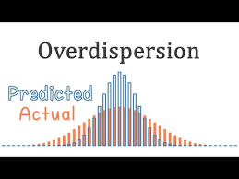
Phân tán quá mức (Overdispersion)
Hồi quy Poisson: Giả định rằng Trung bình = Phương sai (Equidispersion).
Vấn đề trong thực tế: Trong dữ liệu y tế, hầu hết các biến đếm đều có phương sai LỚN HƠN trung bình.
Ví dụ: Số lần tái khám của bệnh nhân, số ca nhiễm bệnh trong một cộng đồng.
Sự biến thiên (variance) thường lớn hơn nhiều so với giá trị trung bình (mean).
Hậu quả của việc dùng sai mô hình Poisson:
Sai số chuẩn (Standard Errors) bị ước tính quá thấp.
P-values quá nhỏ, dẫn đến kết luận sai lầm về ý nghĩa thống kê (Lỗi loại I).
Mô hình không phản ánh đúng thực tế của dữ liệu.

Slide 4
Hồi quy nhị thức âm - Negative Binomial (NB)
Là gì?
Là một mở rộng của hồi quy Poisson, được thiết kế đặc biệt cho dữ liệu đếm có phân tán quá mức.
Lý thuyết :
Mô hình NB thêm một tham số θ (theta) hoặc α (alpha) để giải thích cho phần phương sai tăng thêm.
Phương sai trong mô hình NB được tính là:
Var(Y)=μ+αμ2
(Trong đó alpha=1/theta)
Khi alpha = 0, mô hình NB trở thành mô hình Poisson. Điều này cho thấy NB là một dạng tổng quát hơn.

Slide 5
Hồi quy Negative Binomial đơn biến
Giống hồi quy Poisson, mô hình NB mô hình hóa logarit của tỷ lệ kỳ vọng (lambda hoặc mu).
Phương trình:
ln(μi​)=β0​+β1​Xi​
Sự khác biệt chính không nằm ở phương trình hồi quy, mà ở phân phối xác suất được giả định cho biến kết quả Y, cho phép phương sai lớn hơn trung bình.

Slide 6
Negative binomial - R
Hàm chính: glm.nb() từ gói MASS.
Gói MASS (Modern Applied Statistics with S) là một gói rất phổ biến, thường được cài đặt sẵn cùng R.
Cú pháp: Rất đơn giản, hàm glm.nb() tự động ước tính cả các hệ số beta và tham số phân tán theta.
library(MASS)
# Xây dựng mô hình
model_nb_simple <- glm.nb(Y ~ X, data = your_data)
# Xem kết quả tóm tắt
summary(model_nb_simple)

Slide 7
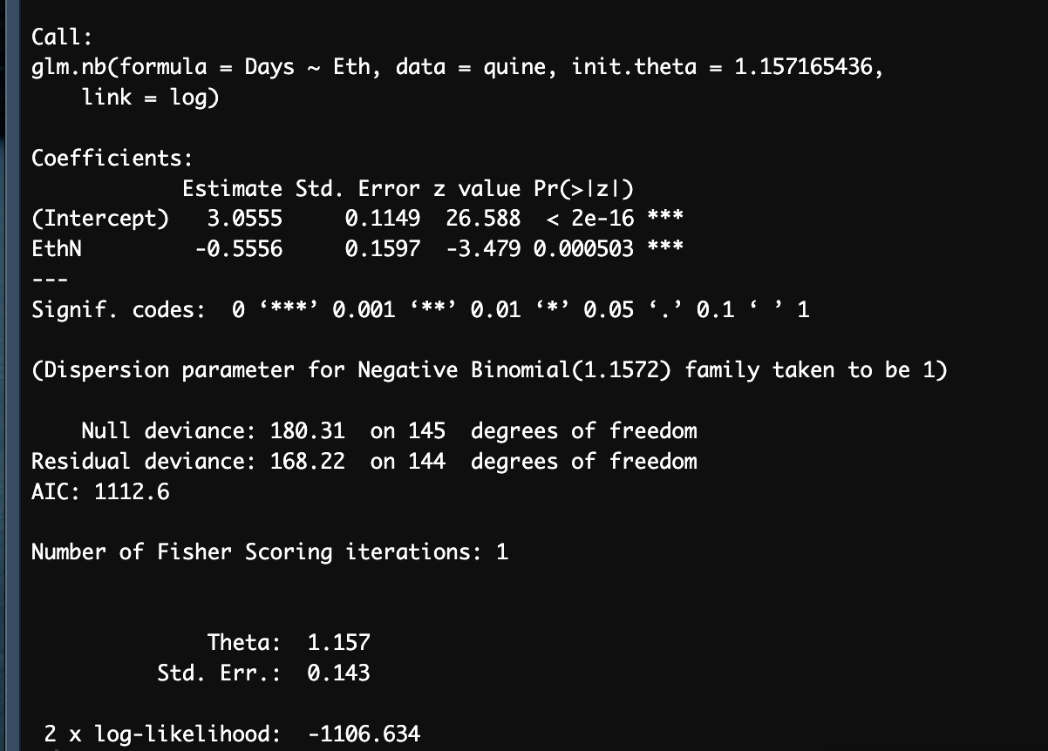
Ví dụ
Mối liên hệ giữa chủng tộc và số ngày nghỉ học của học sinh (dữ liệu có phân tán quá mức).
Nguồn dữ liệu: quine từ gói MASS.
Trích dẫn: Venables, W. N. & Ripley, B. D. (2002). Modern Applied Statistics with S. Fourth Edition. Springer.
Ý nghĩa: Xác định các nhóm dân số có nguy cơ sức khỏe cao hơn (thể hiện qua số ngày nghỉ học) để có các biện pháp can thiệp y tế công cộng phù hợp.

Slide 8
Hồi quy Negative Binomial đa biến
Mở rộng mô hình đơn biến để đánh giá đồng thời ảnh hưởng của nhiều biến độc lập, giúp kiểm soát các yếu tố gây nhiễu (confounders).
Phương trình:
ln(μi​)=β0​+β1​X1​+β2​X2​+...+βp​Xp​
Gệ số β1 lúc này là "sự thay đổi trong log-rate khi X1 tăng 1 đơn vị, giữ nguyên giá trị của tất cả các biến X khác".

Slide 9
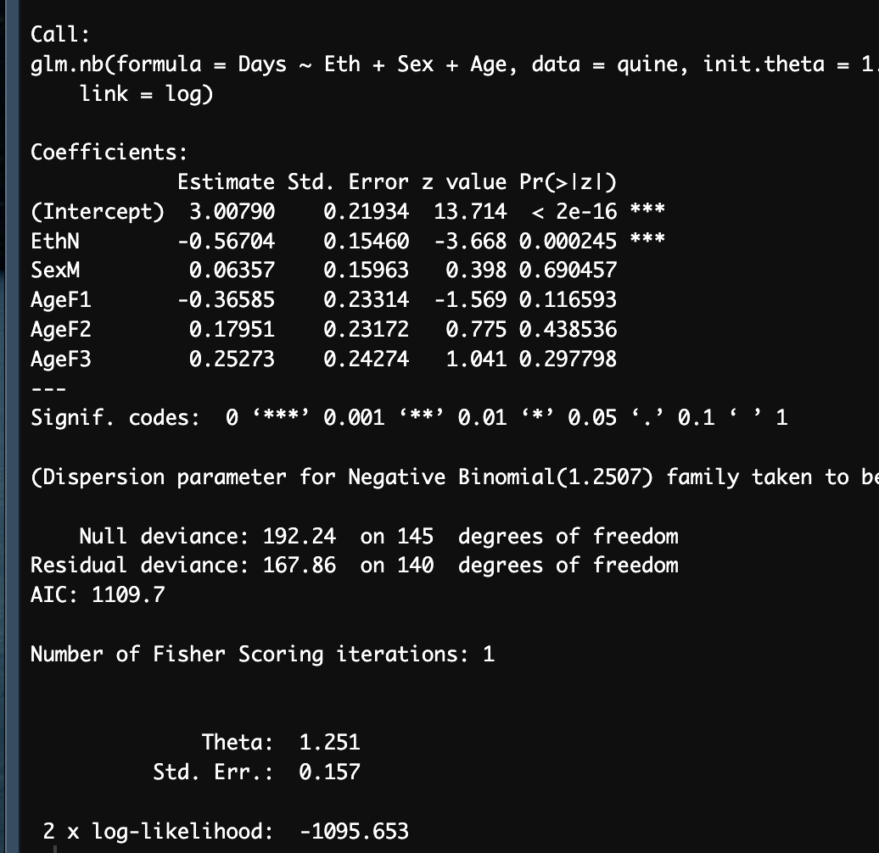
Ví dụ
Phân tích số ngày nghỉ học dựa trên chủng tộc, giới tính và độ tuổi của học sinh.
Nguồn dữ liệu: quine từ gói MASS.
Ý nghĩa: Cung cấp cái nhìn sâu sắc hơn về các yếu tố tương tác với nhau ảnh hưởng đến sức khỏe học đường.

Slide 10
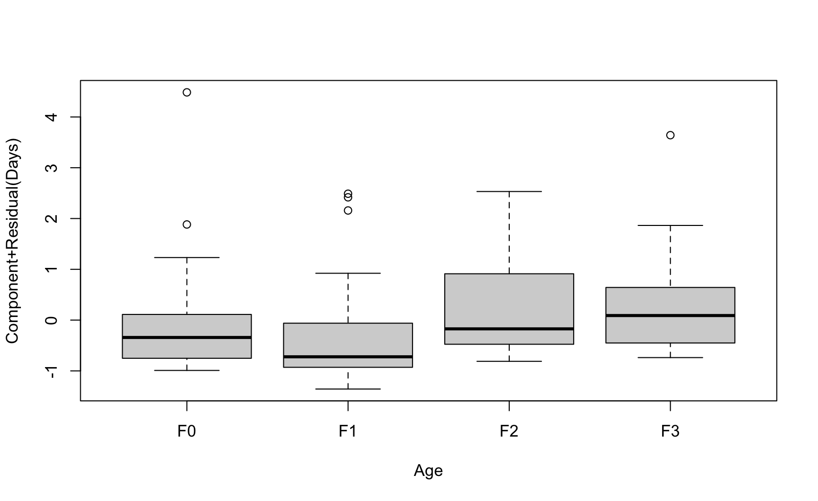
Kiểm tra giả định
Log-rate của kết quả phải có mối quan hệ tuyến tính với các biến độc lập liên tục.
Phương pháp (Trực quan): Sử dụng biểu đồ component-plus-residual (còn gọi là partial residual plots) để xem xét mối quan hệ.

Slide 11
Đánh giá tham số phân tán (theta)
Hàm summary(model_nb) cung cấp cho chúng ta ước lượng của Theta.
Đây là bằng chứng trực tiếp cho thấy mức độ phân tán quá mức.
Diễn giải:
summary() sẽ cho ra dòng Theta: value.
Hàm cũng thực hiện một kiểm định ngầm để xem liệu 1/Theta (tức là alpha) có khác 0 hay không.
Nếu Theta có ý nghĩa thống kê (thường là vậy nếu bạn chọn NB), điều đó xác nhận rằng dữ liệu có phân tán quá mức và mô hình NB là phù hợp.
Ví dụ
Với θ=1.251 và sai số chuẩn là 0.157, ta thấy rằng dữ liệu có phân tán vượt mức đáng kể, không phù hợp với giả định của mô hình Poisson. Việc sử dụng mô hình Negative Binomial là hợp lý để kiểm soát sai lệch do overdispersion gây ra

Slide 12
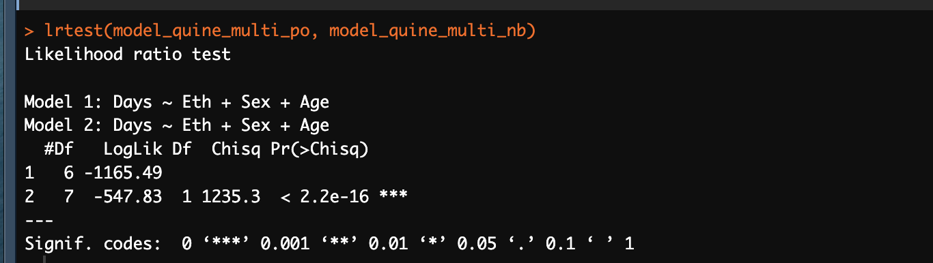
So sánh Poisson vs. Negative Binomial
Làm thế nào để biết Negative Binomial tốt hơn Poisson?
Phương pháp: Likelihood Ratio Test - LRT
Kiểm định này so sánh độ phù hợp (goodness-of-fit) của hai mô hình. Mô hình Poisson là một trường hợp đặc biệt của NB (khi alpha=0).
Giả thuyết H0: Mô hình Poisson là đủ. Nếu p-value < 0.05, ta bác bỏ H0 và kết luận mô hình NB phù hợp hơn đáng kể.

Slide 13
Phiên giải và kiểm định hệ số

Slide 14
Phiên giải
Hoàn toàn giống với Hồi quy Poisson!
Chúng ta không diễn giải trực tiếp hệ số beta (log-rate).
Chúng ta diễn giải Tỷ số Tỷ lệ Hiện mắc (Incidence Rate Ratio - IRR).

Slide 15
Phiên giải IRR
Công thức:
IRR=eβ=exp(β)
Diễn giải IRR:
Cho biết tỷ lệ (rate) của sự kiện thay đổi bao nhiêu lần khi biến độc lập X tăng 1 đơn vị, sau khi đã điều chỉnh cho các biến khác.
IRR > 1: Yếu tố nguy cơ (tỷ lệ tăng).
IRR < 1: Yếu tố bảo vệ (tỷ lệ giảm).
Mức giảm phần trăm = (1−IRR)times100
IRR = 1: Không ảnh hưởng.

Slide 16
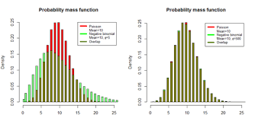
So sánh : Poisson vs. NB
Hệ số beta và IRR: Về mặt diễn giải, không có sự khác biệt. Cả hai đều cho biết mức độ thay đổi của tỷ lệ.
Sai số chuẩn và P-value: Đây là điểm khác biệt chính.
Mô hình NB sẽ có sai số chuẩn lớn hơn và p-value lớn hơn so với mô hình Poisson trên cùng một dữ liệu phân tán quá mức.
Điều này có nghĩa là NB đưa ra kết luận thận trọng và đáng tin cậy hơn. Một biến có thể có ý nghĩa trong mô hình Poisson nhưng lại không có ý nghĩa trong mô hình NB.

Slide 17
Qui trình với dữ liệu đếm
Với dữ liệu đếm
Xây dựng mô hình Poisson làm cơ sở.
Kiểm tra overdispersion (Dùng dispersiontest() hoặc Residual Deviance / df).
Nếu KHÔNG có overdispersion (p > 0.05): Giữ lại và sử dụng mô hình Poisson.
Nếu CÓ overdispersion (p < 0.05):
Xây dựng mô hình Negative Binomial.
Dùng LRT (lrtest) để xác nhận NB tốt hơn một cách có ý nghĩa.
Dùng kết quả từ mô hình NB.

Slide 18
Tóm tắt
Hồi quy NB là công cụ tiêu chuẩn cho dữ liệu đếm phân tán quá mức.
Nó là một dạng tổng quát của hồi quy Poisson bằng cách thêm một tham số phân tán.
Xây dựng mô hình dễ dàng với glm.nb() từ gói MASS.
Luôn so sánh mô hình NB với mô hình Poisson để chứng minh sự lựa chọn là phù hợp hơn.
Diễn giải hệ số bằng IRR, tương tự như hồi quy Poisson.

Slide 19
Câu hỏi, thảo luận
Tài liệu tham khảo
Thulin, M. (2024). Modern Statistics with R. Second edition. Chapman & Hall/CRC Press. ISBN 9781032512440. (Bản ebook miễn phí truy cập tại : https://modernstatisticswithr.com/ ), Chương 6
Bijesh Yadav, Lakshmanan Jeyaseelan, Visalakshi Jeyaseelan, Jothilakshmi Durairaj, Sebastian George, K.G. Selvaraj, Shrikant I. Bangdiwala, Can Generalized Poisson model replace any other count data models? An evaluation, Clinical Epidemiology and Global Health, Volume 11, 2021,

Slide 20
Bài tập thực hành
Làm bài tập thực hành số 5
Trình bày và thảo luận kết quả trước lớp

